Slide 1

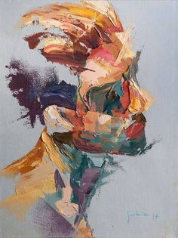

Recebi do Poeta, duas belas construções nominadas ao lado direito, onde colocou o seu modo de enxergar relacionado aos aspectos das crises existenciais, que ao meu ver, são períodos de instabilidade emocional que podem ocorrer em qualquer momento da vida, caracterizado por conflitos internos.
Assim, penso que vivemos em um corpo que nos serve de instrumento com seus encantadores mistérios.
Analisando as obras, senti a necessidade de fazer uma apologia aos números, intitulando a PRESENTE formatação, como ESPELHO TRIPLO.
Para tanto, Recorri a um antigo poema ESPELHO DUPLO, em que o autor festejava os lances e relances de uma visão diante de um espelho.
Nos entremeios, mostro as duas construções, lado a lado, para notar a diferença em um curto período que o autor se olhou no espelho mais uma vez.
TONINHO VENDRAMINI
Escritor, Cronista, Pesquisador e Formatador
Soneto/Poema de
Jorge Humberto
QUANDO PERDI A RAZÃO
É A ESCREVER QUE ME SINTO FELIZ
Por sua decisão, o texto está escrito de acordo com a antiga ortografia.
SEQUÊNCIA AUTOMÁTICA DE FORMA CADENCIADA

Slide 2



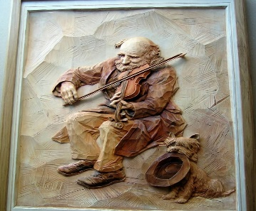
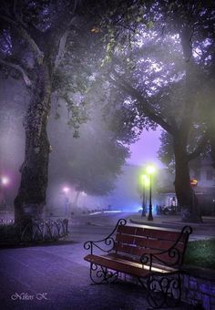
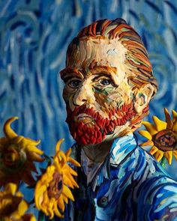

VERSO INICIAL DO
ESPELHO DUPLO
....................................
Bateram à porta.
Abri.
Era eu –
desdobramento de mim.
E a face morta
nada me pediu
nada exigiu,
e o que lhe dei
não me empobreceu.
Convidei-a para entrar -
ser-se simpático não magoa.

Slide 3
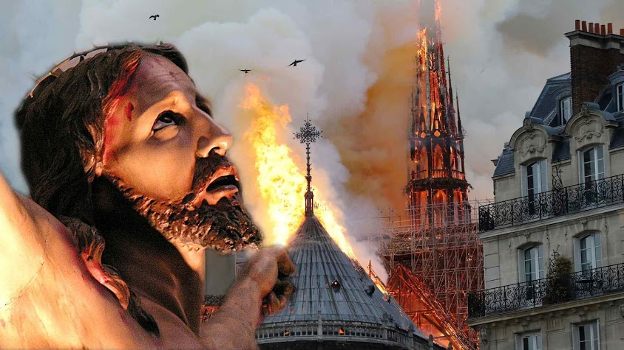


QUANDO PERDI A RAZÃO
(04/11/21)
Vinda do nada, a mim exposto,
traiu-me a saúde, era sol-posto.
Extremamente ansioso, mancando
p’las pernas: assim caminhando
É A ESCREVER QUE ME SINTO FELIZ
(07/11/21)
Basta-nos, uma palavra amiga,
para levar de vencida
solidão, tristeza tamanha,
que vez outra, nos apanha.
Não custa nada ser solidário
quem nos perscrute o imaginário,
para nos sentirmos gente
de forma mais permanente

Slide 4


Slide 5



É A ESCREVER QUE ME SINTO FELIZ (07/11/21)
QUANDO PERDI A RAZÃO
(04/11/21)
Nascemos; morremos: certo e sabido;
que de nada vale andar oprimido
sem um amigo sequer,
que se preocupe e bem nos quer.
Traz, em teus lábios, um sorriso,
franco, sem pedir permisso;
aos olhos dos demais, sereno
verás, que à tua volta, tudo é mais ameno.
lá espantava os nervos e o encosto.
A razão, perdi-a – não era suposto
saber de mim, como entrando
o medo, como à morte lembrando.

Slide 6


Slide 7
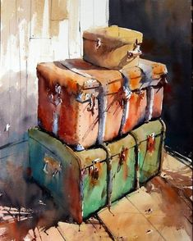
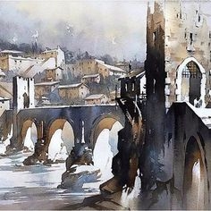
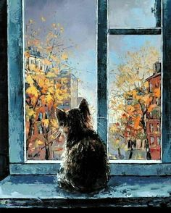
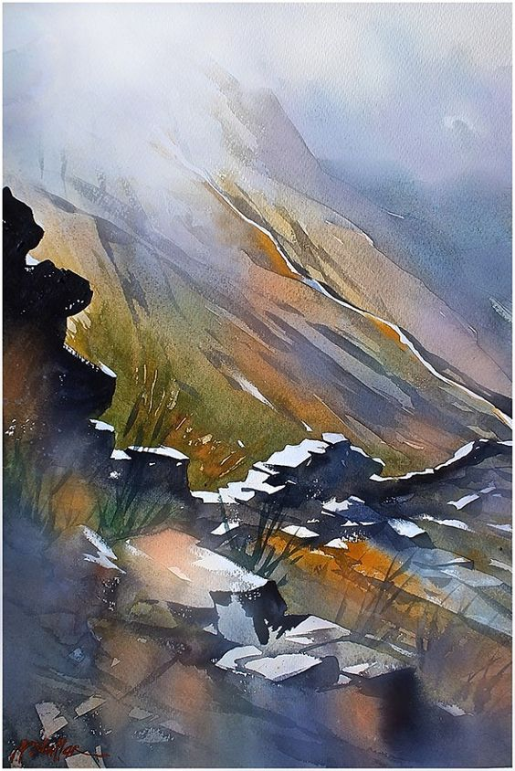
QUANDO PERDI A RAZÃO
(04/11/21)
É A ESCREVER QUE ME SINTO FELIZ
(07/11/21)
Não custa tentar sermos felizes
sem que no rosto se vejam as cicatrizes,
duma vida dura e difícil…
mas não te ostentes, sê subtil.
E assim, no chão a rodar, vai um pião,
e bate mais forte o teu coração.
De contrário, somos só nós a fingir
um outro qualquer, a nos mentir.
Pijama vestido, horas perdi no hospital:
enquanto alucinava, e dizia, sem nexo,
cousas, que as pessoas levavam a mal.
Sim; era eu, o louco! E como tal fugi;
entregando-me ao frio, nas ruas – convexo,
em chão de pedra me deitei, ausente de mim.

Slide 8


Slide 9

Verso final do
Espelho duplo
...........................
De sozinhos.
Mundo louco
mundo louco
invade-nos a ferrugem.

Slide 10


Imagens
Acervo Pessoal
Musicas:
Abertura Acompanhamento
Piensa en Mi
Dr. Zhivago
Bonita
Encerramento
Memories
CRIAÇÃO / ROTEIRO APRESENTAÇÃO
TONINHO VENDRAMINI
ACESSE MEUS ESPAÇOS CULTURAIS E TORNE-SE MEU SEGUIDOR
http://vendraminiletras.blogspot.com/
www.sergrasan.com/toninhovendraminislides/
PARTICIPAÇÕES:
    ASSOCIAÇÃO DOS POETAS E ESCRITORES DE JUNDIAÍ E REGIÃO
ACADEMIA NACIONAL DE LETRAS DO PORTAL DO POETA BRASILEIRO - ACADÊMICO 28

